Slide 1

Особенности мужчин и женщин, о которых они должны знать

Slide 2
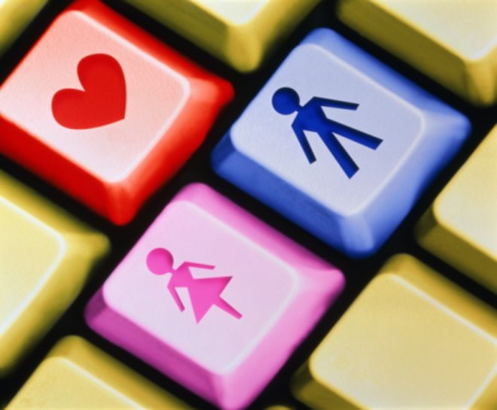
Почему необходимо учитывать особенности полов?
Notes:
Почему необходимо учитывать особенности полов;
Мужчины и женщины отличаются друг от друга — биологически, эмоционально и поведенчески. Поэтому, если мужчина хочет счастливо жить с женщиной, ему необходимо понимать женщину — ее нужды, ее интуицию, ее физиологию.
Преподаватель русского языка дала старшеклассникам очень простое задание. Она написала одно высказывание и попросила их правильно расставить знаки препинания. Предложение было таким: «Женщина идеал мужчины». Девушки написали: «Женщина - идеал мужчины!» Юноши поняли фразу по-своему: «Женщина! Идеал - мужчины!» Как вы думаете, кто из них был прав?

Slide 3
«Три вещи непостижимы для меня, и четырех я не понимаю, - сказал мудрейший человек в мире, - пути орла на небе, пути змея на скале, пути корабля среди моря и пути мужчины к девице» (Прит. 30:18,19)
Notes:
Мужчина и женщина… Настолько они разные, настолько отличаются друг от друга… и настолько они жить не могут друг без друга.
Незнание психологических и физиологических различий мужчины и женщины, которые влияют на их чувства и поведение, часто приводят к недоумению и конфликтам.
Совершенно очевидно, что мужчина и женщина различны и эта разница имеет Божественное происхождение. Работа головного мозга у женщин больше ориентировано на правое полушарие, которое отвечает за эмоции, а у мужчин на левое полушарие, которое настроено на логическое мышление.
Предназначение жены управлять эмоциональным миров взаимоотношений в семье, от жены зависит, будет ли радость или грусть веселье или печаль, уныние или оптимизм.

Slide 4
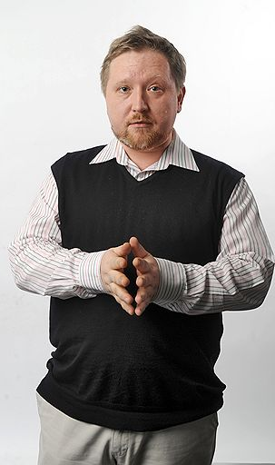
Десять особенностей мужчин, о которых должна знать каждая женщина:
Он гордится тем, что он мужчина

Slide 5

Десять особенностей мужчин, о которых должна знать каждая женщина:
Мужчина одержим своей работой

Slide 6
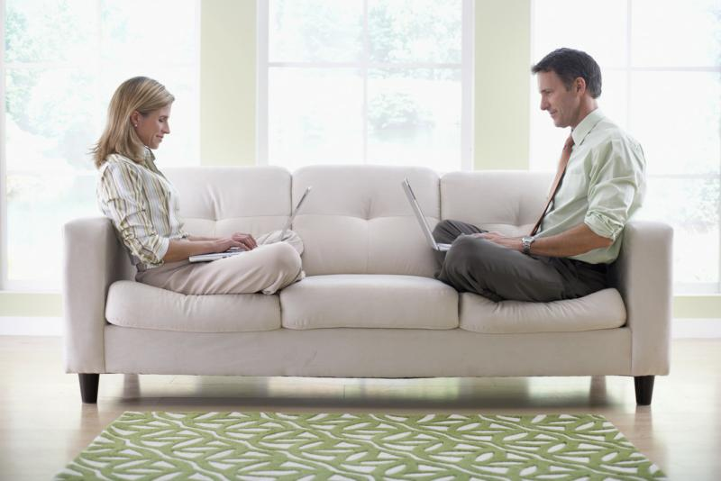
Десять особенностей мужчин, о которых должна знать каждая женщина:
Мужчина в разговоре передает факты, а не чувства

Slide 7

Десять особенностей мужчин, о которых должна знать каждая женщина:
Мужчина принимает решения, рассуждая логически

Slide 8
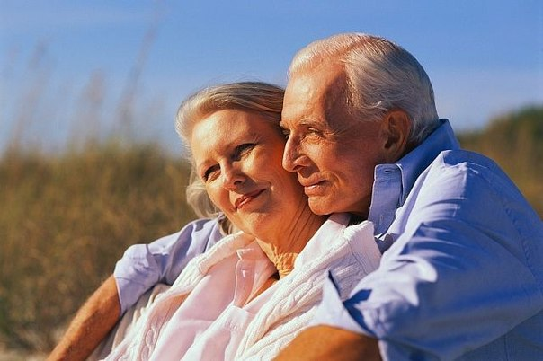
Десять особенностей мужчин, о которых должна знать каждая женщина:
Мужчина хочет, чтобы его жена сохраняла свою привлекательность

Slide 9

Десять особенностей мужчин, о которых должна знать каждая женщина:
Мужчину возбуждает то, что он видит

Slide 10

Десять особенностей мужчин, о которых должна знать каждая женщина:
Мужу необходимо сексуальное проявление любви

Slide 11

Десять особенностей мужчин, о которых должна знать каждая женщина:
Необходим отдых от стресса

Slide 12

Десять особенностей мужчин, о которых должна знать каждая женщина:
Мужчина не будет обращаться за помощью

Slide 13

Десять особенностей мужчин, о которых должна знать каждая женщина:
Нуждается в хорошо организованном семейном очаге

Slide 14


«Женщина…
О чем должен знать мужчина?»

Slide 15

Десять особенностей женщины, о которых должен знать каждый мужчина:
1. Признание и одобрение

Slide 16

Десять особенностей женщины, о которых должен знать каждый мужчина:
2. Муж опора в семье

Slide 17

Десять особенностей женщины, о которых должен знать каждый мужчина:
3. Она выражает чувства и ей нужно внимательное ухо

Slide 18
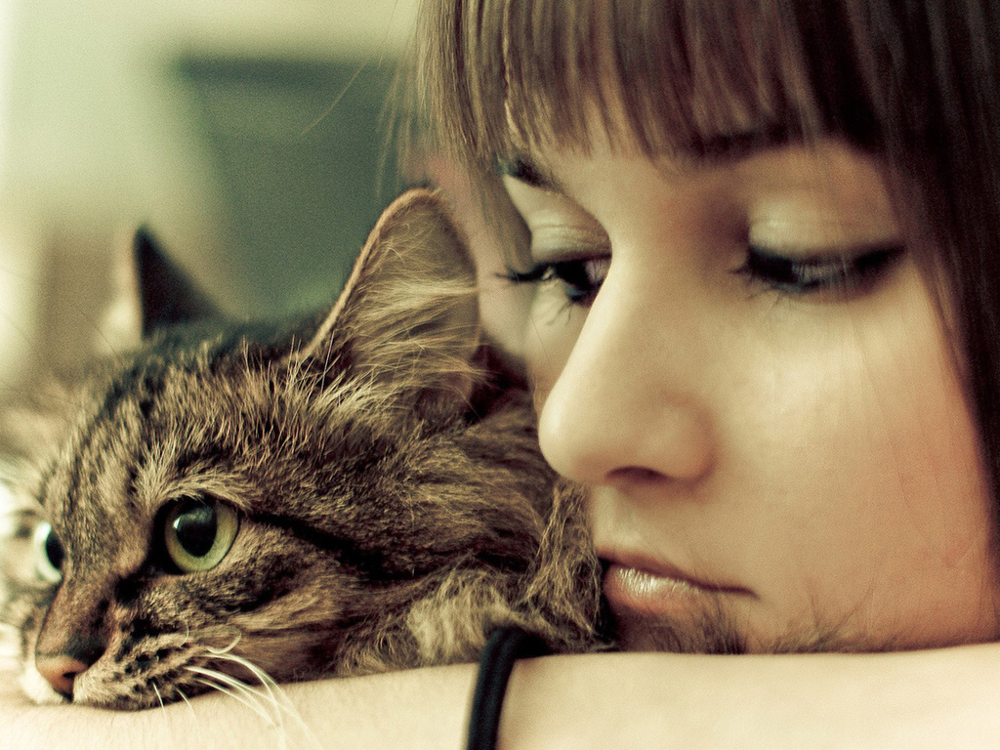
Десять особенностей женщины, о которых должен знать каждый мужчина:
4. Легко меняющиеся настроение и чувства

Slide 19

Десять особенностей женщины, о которых должен знать каждый мужчина:
5. Сильные стороны женщины

Slide 20

Десять особенностей женщины, о которых должен знать каждый мужчина:
6. Женская интуиция

Slide 21

Десять особенностей женщины, о которых должен знать каждый мужчина:
7. Возбуждается от того, что она чувствует

Slide 22
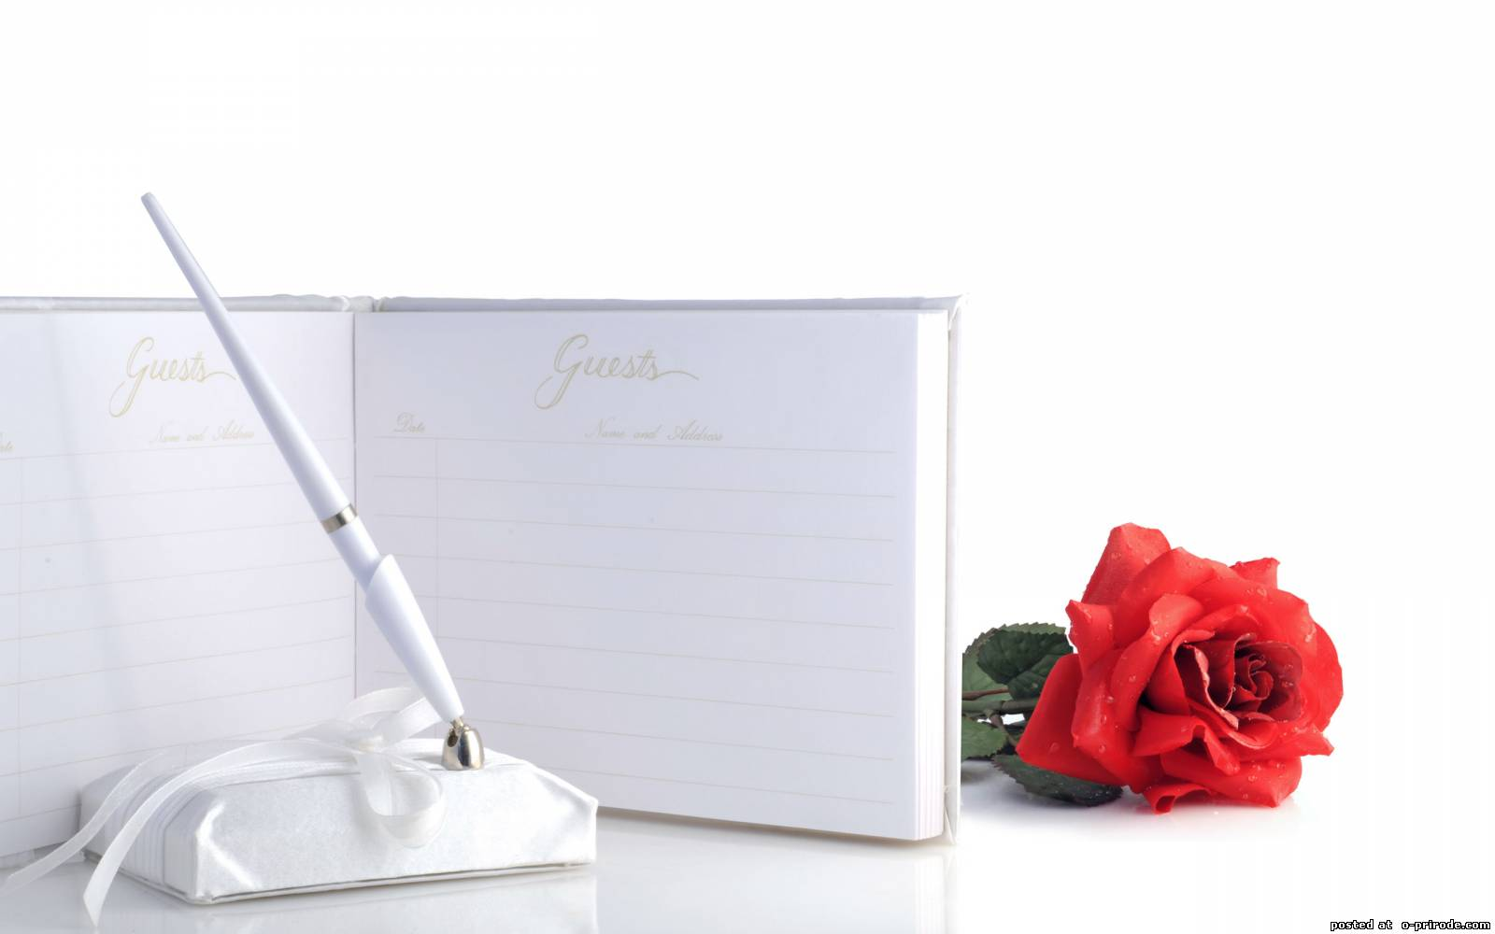
Десять особенностей женщины, о которых должен знать каждый мужчина:
8. Различные знаки внимания

Slide 23
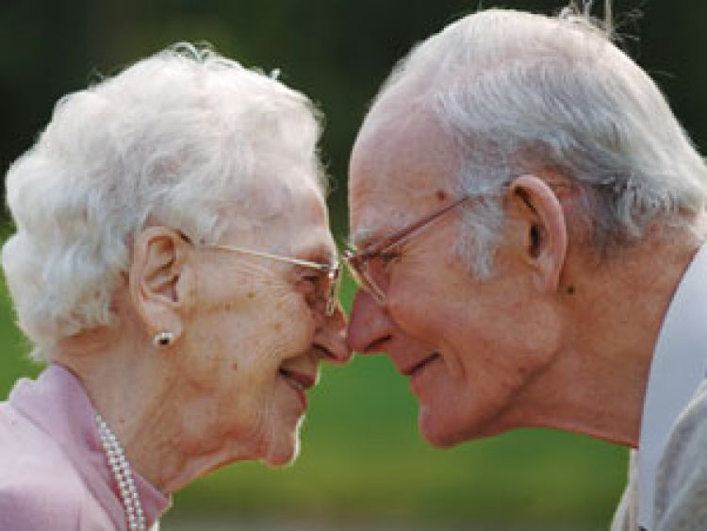
Десять особенностей женщины, о которых должен знать каждый мужчина:
9. Чуткость к возрастным изменениям

Slide 24

Десять особенностей женщины, о которых должен знать каждый мужчина:
10. Ей нравится слышать «Я люблю тебя»

Slide 25

«Делая добро, да не унываем, ибо в своё время пожнём, если не ослабеем». Гал.6.9
«Будьте братолюбивы друг ко другу с нежностью, в почтительности друг друга предупреждайте». Рим.12.10.

